Slide 1
Počítadlo okruhů a časů na autodráze
Tomáš Dubina
Milan Horník
BPC-DE2

Slide 2
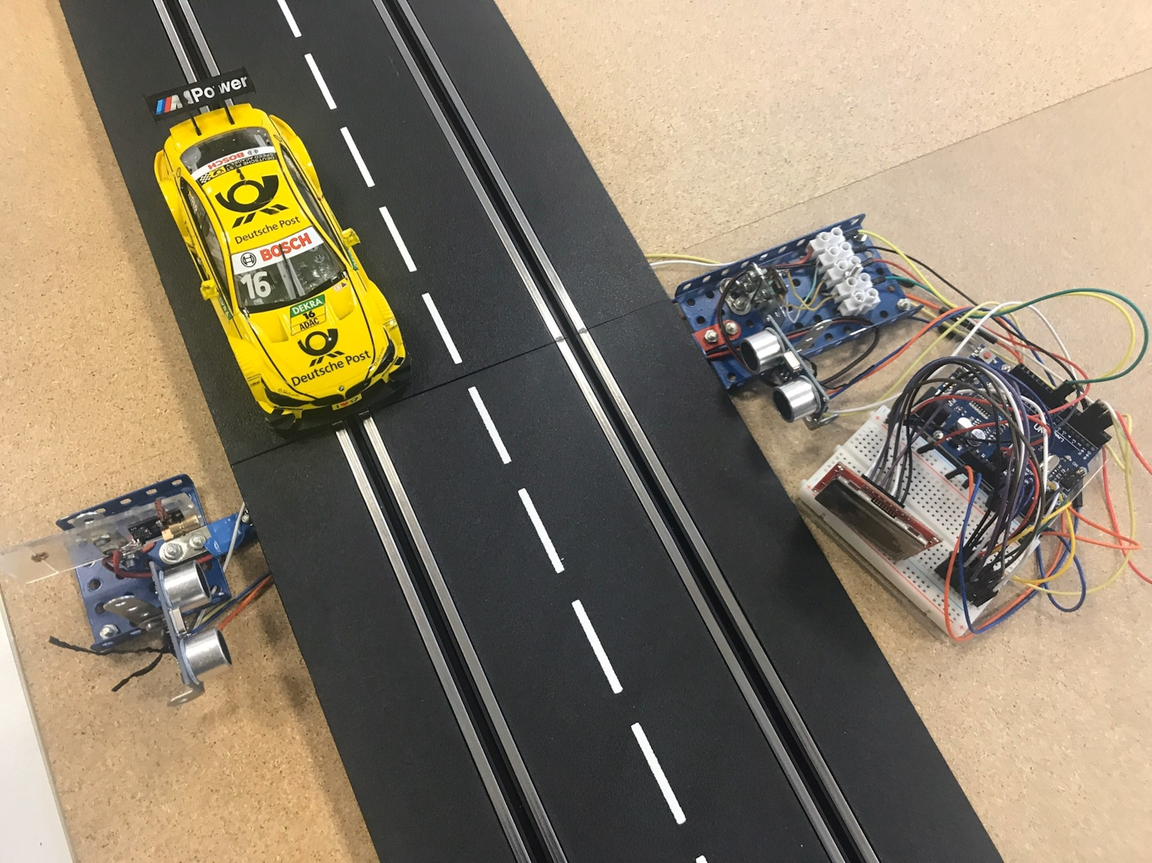
Úvod

Slide 3
Funkce
Detekce projetí auta (optická)
Vyhodnocení pozice autíčka (ultrazvuk)
Zobrazení vyhodnocených dat (LCD)

Slide 4
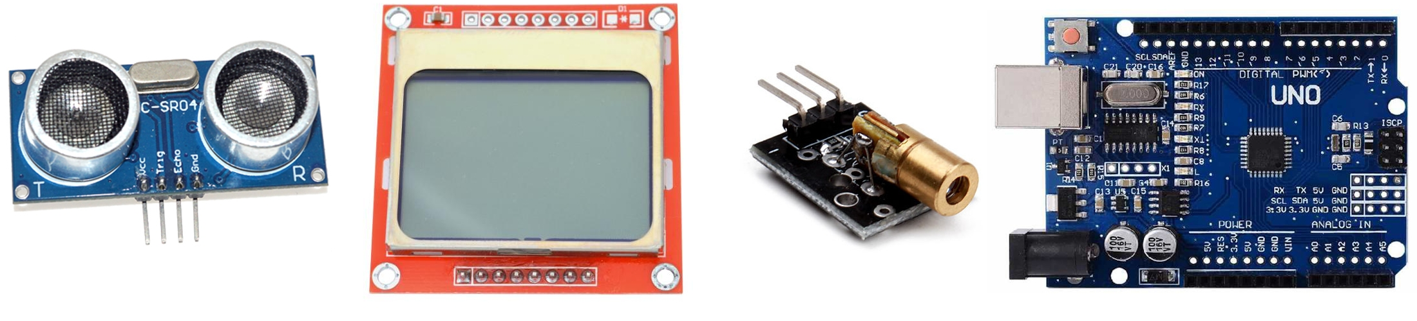
Součásti
Ultrazvukový senzor HC-SR04
Světelná laser dioda, modul KY-008
Fotovoltaické čidlo
Nokia5110 LCD display
Arduino UNO, atmega328p

Slide 5
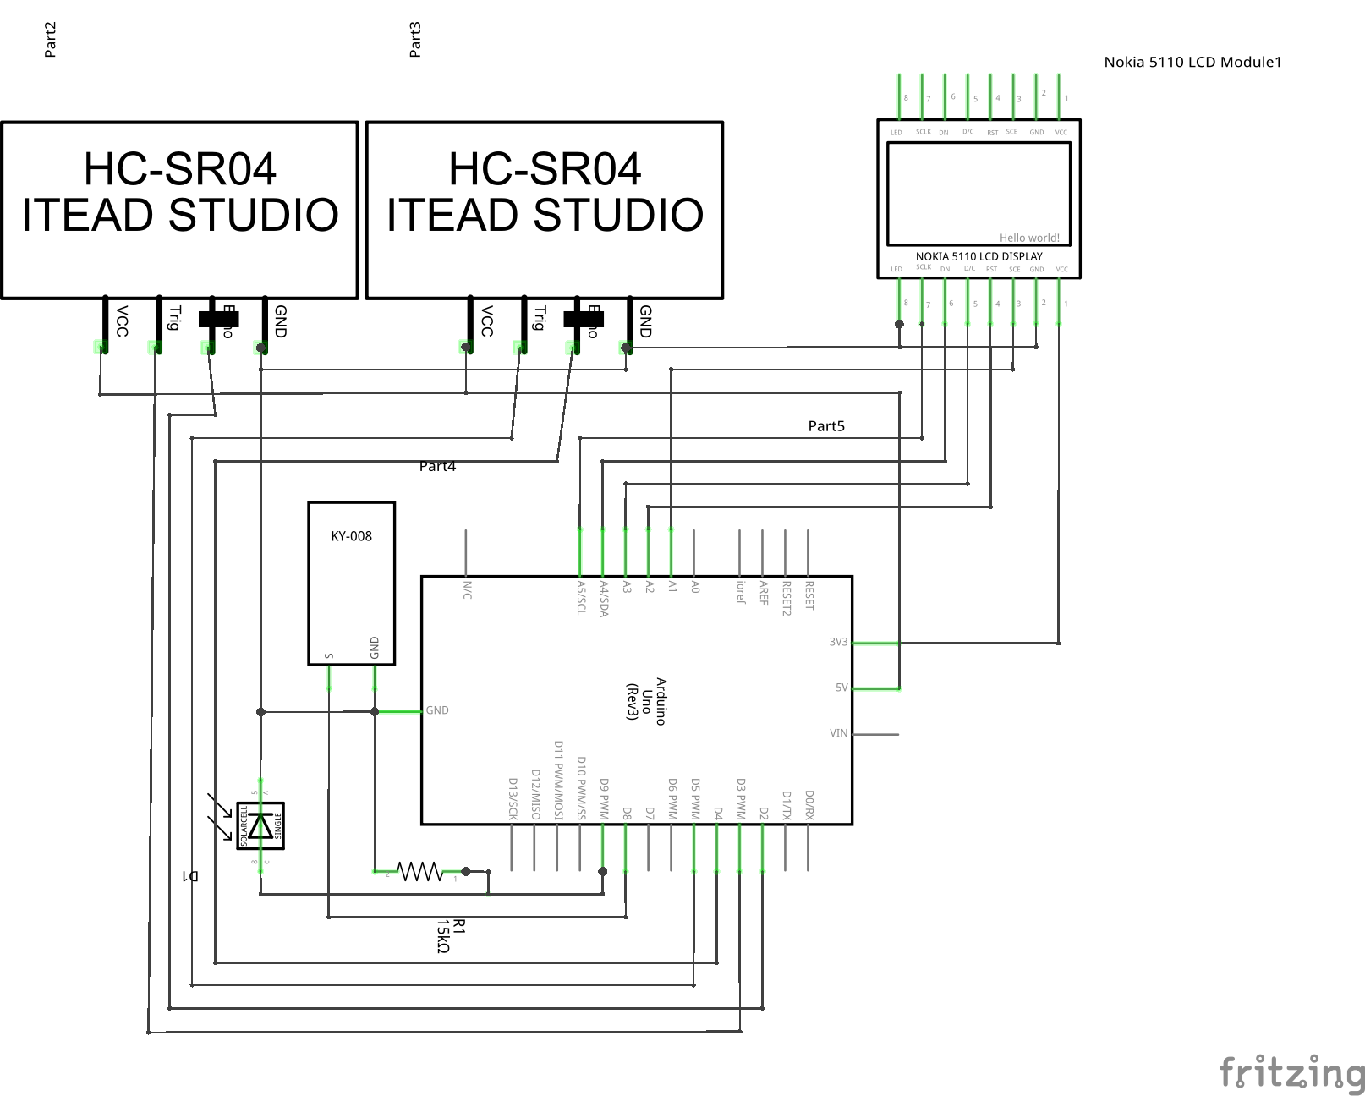
Schéma zapojení

Slide 6
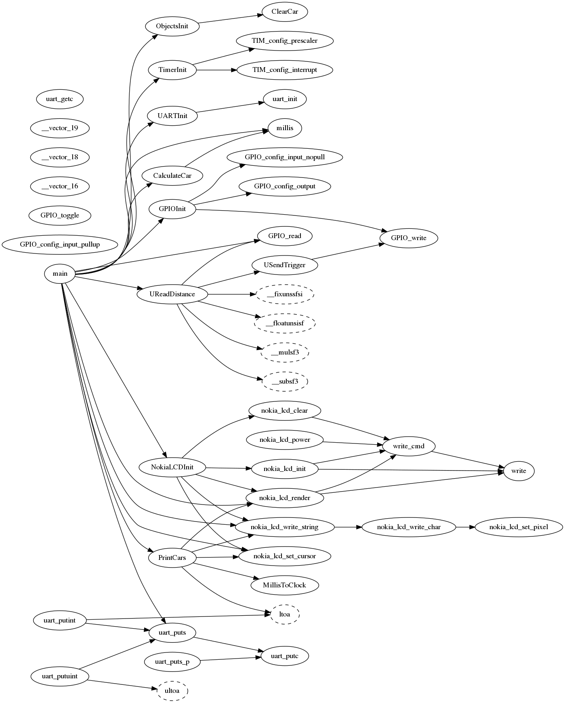
Program
Jazyk C
Doxygen
Dělení do knihoven

Slide 7
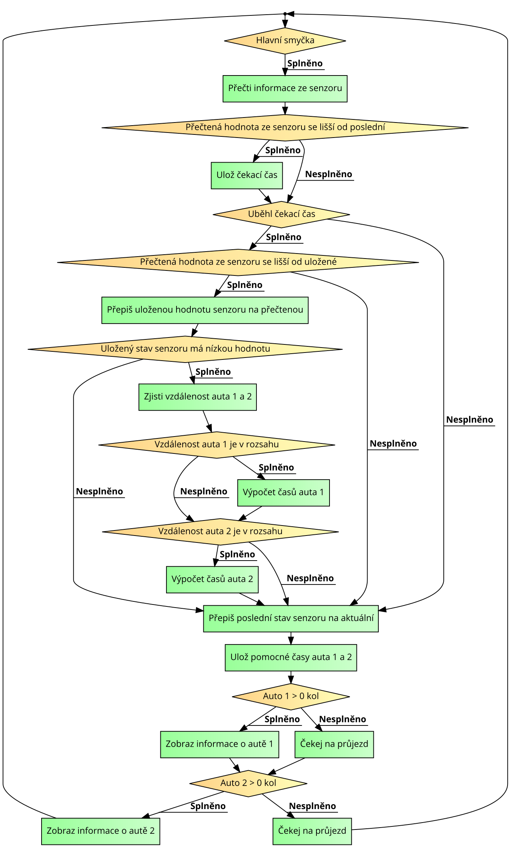
main()
Detekce přerušení optické brány
Určení pozice autíčka
Výpočet času
Zobrazení dat na LCD display

Slide 8
Vlastní funkce a struktury
PrintCars;
uart_putint;
uart_putuint;
ClearCar;
MillisToClock;
CalculateCar;
UReadDistance;
USendTrigger;
Clock
CarLap

Slide 9
Ukázky
Video
Dokumentace z Doxygenu

Slide 10
Děkujeme za pozornost

